Slide 1
Força-Tarefa do Rio Charles sobre Acesso Equitativo ao Rio
Reunião inicial | 14 de agosto de 2025

Slide 2
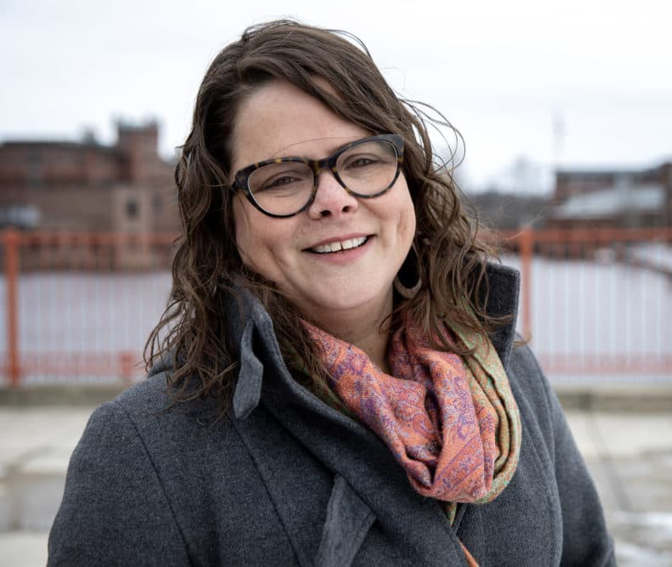

Subsecretária María Belén Power

Slide 3
Pauta
Boas-vindas
Chamada nominal [votação de presença]
Análise da pauta da reunião
Apresentações da Força-Tarefa
Normas da Força-Tarefa
Visão geral da Força-Tarefa do Rio Charles sobre Acesso Equitativo ao Rio
Escopo do trabalho
Análise de funções e responsabilidades
Cronograma
Estrutura da audiência pública
Perguntas dos membros da Força-Tarefa e próximos passos
Comentários públicos (se houver tempo)
Encerramento [votação]

Slide 4
Normas da Força-Tarefa
Todos os avisos de reuniões serão publicados publicamente, em conformidade com os requisitos da Lei de Reuniões Abertas.
As pautas serão distribuídas com pelo menos 48 horas de antecedência e incluirão tópicos de discussão claros.
As atas das reuniões serão disponibilizadas ao público dentro de um prazo razoável.
Não haverá deliberações ou tomadas de decisão fora das reuniões publicamente anunciadas.
Os membros ouvirão ativamente e com respeito todos os oradores, incluindo comentários públicos.
As divergências serão expressas de forma construtiva, com foco nas ideias e não nos indivíduos.
As interrupções serão minimizadas para garantir a participação equitativa dos co-líderes.
Será reservado tempo para comentários públicos, com diretrizes claras sobre a duração e o formato.
Os membros reconhecerão e levarão em consideração a opinião pública como parte do processo de tomada de decisão.

Slide 5
Normas da Força-Tarefa (cont.)
Serão disponibilizados acesso linguístico e adaptações para garantir uma participação inclusiva.
As reuniões serão realizadas em locais acessíveis e/ou de forma virtual para atender às diversas necessidades.
Os materiais serão compartilhados em linguagem simples e traduzidos.
Os membros se empenharão em dar voz às comunidades da linha de frente e historicamente marginalizadas.
Os membros analisarão os materiais com antecedência e comparecerão preparados para participar de forma ponderada.
Espera-se que os membros compareçam e sejam pontuais; caso não possam comparecer, devem informar os co-líderes com antecedência. Os membros podem designar alguém para participar das reuniões em caráter público, mas essa pessoa não terá direito a voto nem posição formal dentro da força-tarefa.
Conflitos de interesse serão divulgados e gerenciados de acordo com as orientações aplicáveis.
As normas serão revisadas periodicamente para refletir as necessidades e o feedback contínuos.
Os membros são incentivados a sugerir melhorias nos processos das reuniões e na acessibilidade.

Slide 6
Visão geral da Força-Tarefa (1)
Escopo
Esta Força-Tarefa reúne líderes de agências, defensores e moradores para:
Garantir que todas as comunidades, principalmente as historicamente marginalizadas, tenham voz na definição do futuro do rio.
Melhorar o acesso físico, linguístico e cultural aos recursos e espaços do rio.
Alinhar iniciativas ambientais, recreativas e de infraestrutura entre as jurisdições.
Criar estruturas inclusivas para a participação pública, educação e gestão a longo prazo.

Slide 7
Visão geral da Força-Tarefa (2)
Metas
Fazer recomendações ao Departamento de Conservação e Recreação (DCR) para garantir:
Acesso equitativo ao rio Charles, principalmente na área entre a ponte Longfellow e a ponte Eliot
Processos inclusivos de engajamento e tomada de decisão
Melhoria na comunicação com todas as partes interessadas envolvidas

Slide 8
Visão geral da Força-Tarefa (3)
Funções e responsabilidades
(Conforme descrito na Seção 205 externa do Orçamento Estadual Promulgado para o Ano Fiscal de 2025)
Realizar três (3) audiências públicas e coletar feedback público
Apresentar um relatório com recomendações aos secretários da Câmara dos Deputados e do Senado

Slide 9


Visão geral da Força-Tarefa (4)
Equipe de apoio
Atuar como um recurso para ajudar a fundamentar o trabalho da Força-Tarefa (por exemplo, informações gerais, definição do contexto etc.).
Comunicar o trabalho da Força-Tarefa ao público
Facilitar reuniões, coletar comentários públicos e apoiar a Força-Tarefa na elaboração do relatório final com conclusões e recomendações

Slide 10
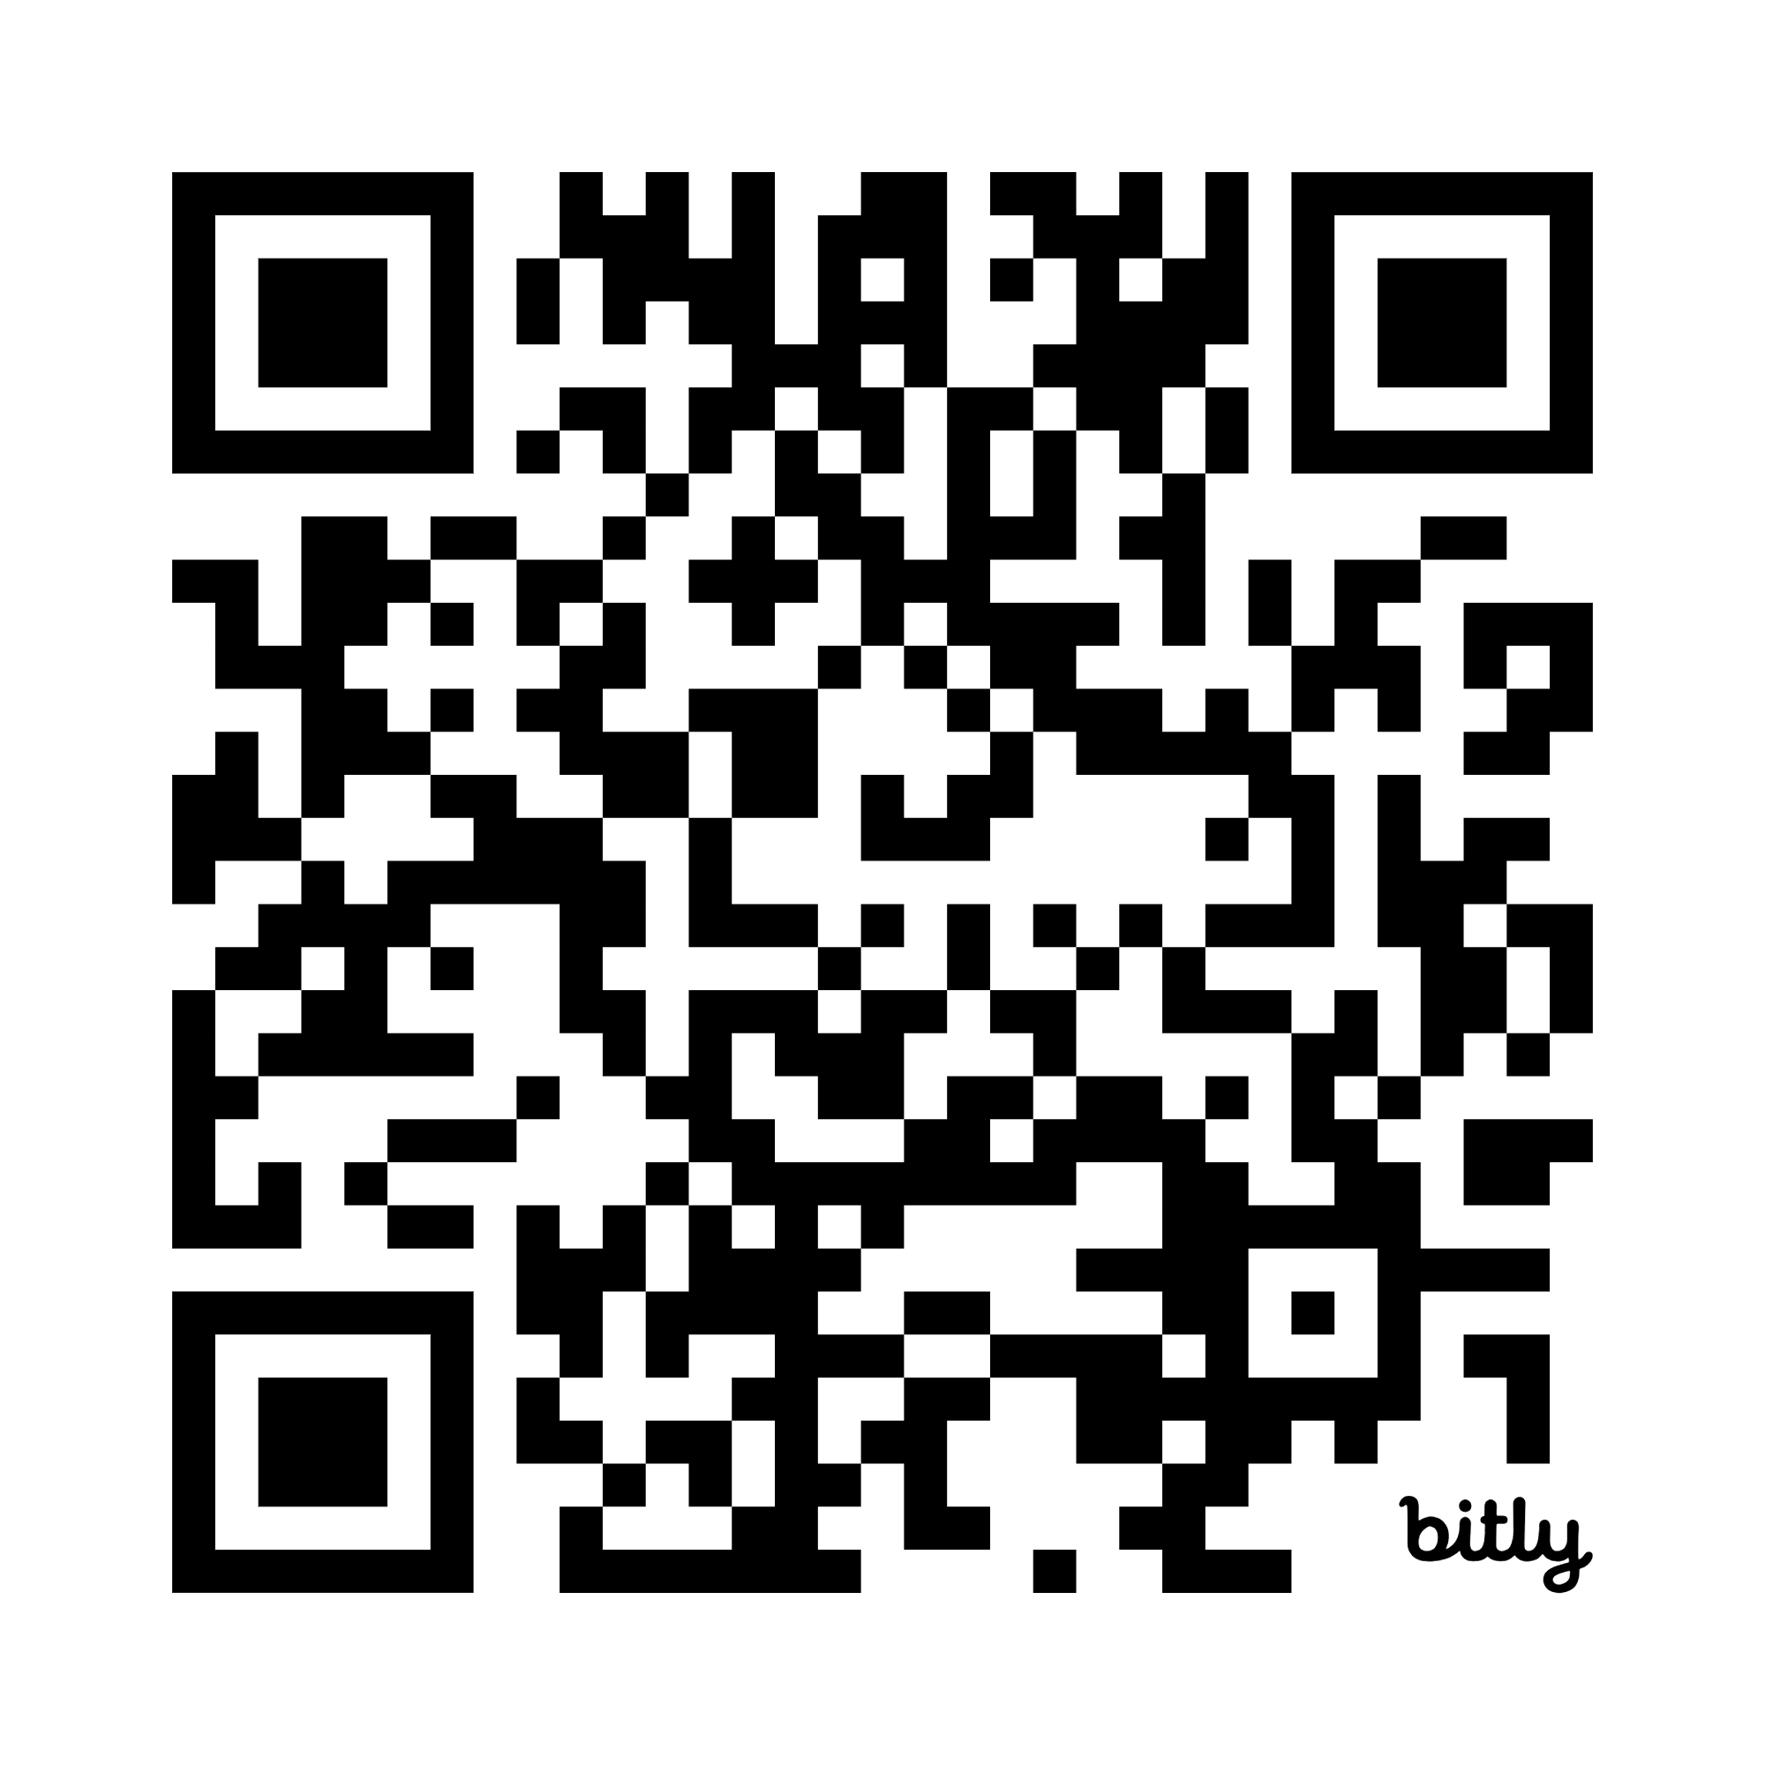
Visão geral da Força-Tarefa (5)
Todas as informações sobre a Força-Tarefa estarão disponíveis em: https://www.mass.gov/info-details/charles-river-task-force-on-equitable-river-access
E-mail de contato da Força-Tarefa: charlesrivertaskforce@mass.gov

Slide 11
CRONOGRAMA DO PROJETO
Avaliação inicial e preparação para o engajamento
Divulgação e engajamento
Desenvolvimento de recomendações
Julho
Reuniões informativas iniciais
Mapeamento preliminar das partes interessadas
Agosto
Reunião inicial da Força-Tarefa (14/08)
Desenvolver uma estratégia de engajamento comunitário
Setembro a Novembro
Reunião da Força-Tarefa 2 (início de setembro)
Audiências públicas (out.)
Realizar uma série de conversas individuais, acompanhamento, grupos de discussão etc.
Reunião da Força-Tarefa 3
Relatório final preliminar com conclusões e recomendações
Dezembro
Reunião da Força-Tarefa 4
Preparar o relatório preliminar para o período de comentários públicos
Janeiro a março de 2026
Período de comentários públicos (1 mês)
Reunião da Força-Tarefa 5 (meados de fevereiro)
Finalizar relatório e apresentar

Slide 12
Componentes de engajamento
Tradução dos materiais das reuniões e serviços de interpretação disponíveis nas reuniões da Força-Tarefa e nas audiências públicas
Participar de encontros/eventos comunitários existentes para promover audiências públicas e coletar opiniões — sugestões?
Facilitar conversas individuais e em pequenos grupos (com o apoio de parceiros comunitários) para moradores que não possam comparecer às audiências públicas — sugestões?
Imagine-se no final deste projeto, em um mundo ideal: que tipo de engajamento ocorreu, com quem conversamos, como nos conectamos com essas pessoas?

Slide 13
Próximos passos
Próxima reunião da força-tarefa, opções (enquete no Doodle)
Sexta-feira, 12 de setembro, das 11h às 12h30
Quarta-feira, 17 de setembro, das 11h30 às 13h
Quinta-feira, 18 de setembro, das 12h30 às 14h
Três audiências públicas: (datas em breve!)

